Slide 1
Comptes administratifs 2023

Slide 2
Sommaire
CA 2023 : Budget principal de la commune
CA 2023 : Budget annexe de l’assainissement

Slide 3
1. CA 2023 : Budget principal de la commune

Slide 4
CA 2023 - COMMUNE
Résultats de fonctionnement
 | CA 2023 | CA 2022 | CA 2021
Total recettes | 13 130 600,15 € | 12 521 024,50 € | 12 120 391,79 €
Total dépenses | 11 101 505,40 € | 10 563 490,73€ | 10 553 542,47 €
Résultat de l’année | 2 029 094,75 € | 1 957 533,77 € | 1 566 849,32 €
Résultat antérieur reporté | - | - | -
Résultat de clôture | 2 029 094,75 € | 1 957 533,77 € | 1 566 849,32 €

Slide 5
CA 2023 - COMMUNE
Recettes de fonctionnement
Globalement, s’agissant des recettes réelles de fonctionnement :
+ 614 K€, soit + 4,93 % par rapport au réalisé 2022
+ 589 K€, soit + 4,72 % par rapport à l’alloué 2023

Slide 6
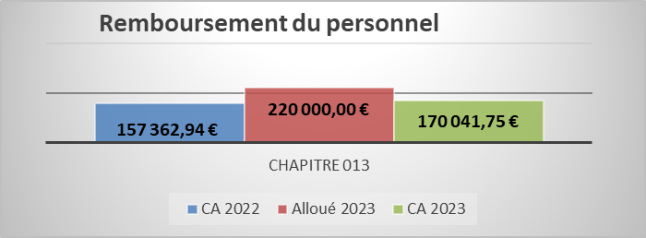
CA 2023 - COMMUNE
Chapitre 013 – Remboursement du personnel
Réalisé 2023 = - 50 K€ par / l’alloué 2023
= + 12,7 K€ par / au réalisé 2022
Il s’agit des recettes liées au remboursement des indemnités journalières du personnel et des tickets restaurant.
A noter la non reconduction de la recette exceptionnelle de 15 200 € liée au remboursement par l’Etat de l’indemnité inflation de 100 € versée en février 2022 aux agents qui remplissaient les conditions réglementaires.

Slide 7
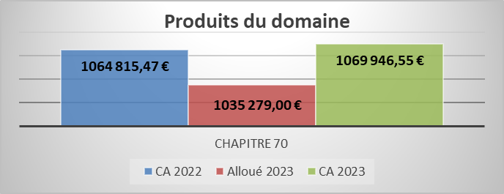
CA 2023 - COMMUNE
Chapitre 70 – Produits du domaine
Réalisé 2023 = + 34 K€ par / l’alloué 2023
= + 5 K€ par / au réalisé 2022
Restauration scolaire : + 36 K€ par rapport à 2022
Remboursement par la CCVG de la cotisation Sytral du 2ème semestre 2021 suite au transfert de la compétence mobilité au 1er juillet 2021 : - 77 K€ / 2022 (non reconduction sur 2023)
Remboursement des charges de gestion, notamment de personnel par le budget annexe de l'assainissement : +35 K€ suite à la création du poste d’ingénieur en charges de l’assainissement et de l’eau pluviale
Refacturation au CCAS sur la base de la convention de mutualisation : + 20 K€ en raison notamment de l’augmentation des prix des denrées alimentaires nécessaires au portage de repas (inflation) et de l’augmentation des coûts de personnel (augmentation point d’indice)

Slide 8
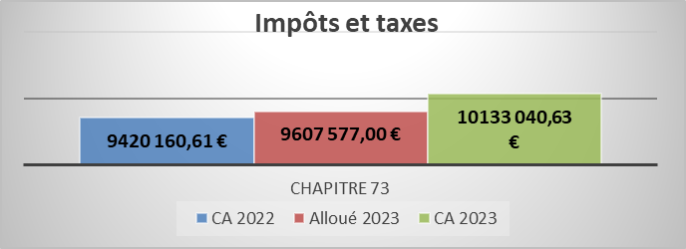
CA 2023 - COMMUNE
Chapitre 73 – Impôts et taxes
Réalisé 2023 = + 525 K€ par / l’alloué 2023
= + 712 K€ par / au réalisé 2022
Contributions directes : + 451 K€ par rapport à 2022 - Stabilité des taux entre 2022 et 2023 mais augmentation de la valeur locative de 7,1% + variations des bases physiques
Taxe sur l’électricité : + 58 K€ par rapport à 2022
Dotation de solidarité communautaire : + 398 K€ par rapport à 2022 suite à la redistribution des rôles complémentaires aux communes.
Parallèlement, droits de mutation : - 201K€ par rapport à 2022

Slide 9
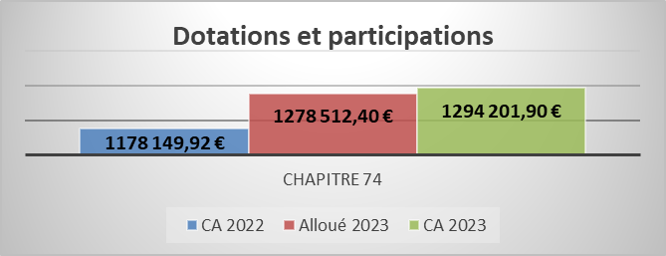
CA 2023 - COMMUNE
Chapitre 74 – Dotations et participations
Réalisé 2023 = + 15,6 K€ par / l’alloué 2023
= + 116 K€ par / au réalisé 2022
  Recette exceptionnelle en 2023 liée à la dotation de recensement en 2023 : 16,5 K€
  Augmentation de + 75 K€ des recettes PSU versées par la CAF par rapport au réalisé 2022
  Augmentation de la dotation de solidarité rurale (DSR) de + 20 K€ par rapport à 2022

Slide 10
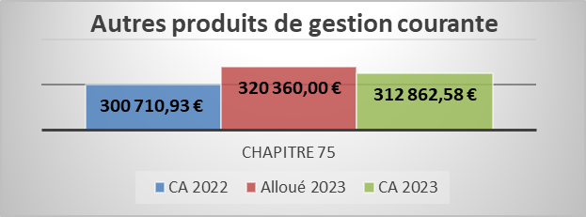

CA 2023 - COMMUNE
Chapitre 75 – Autres produits de gestion courante
Réalisé 2023 = + 12 K€ par / l’alloué 2023
= - 7 K€ par / au réalisé 2022
Il s’agit principalement des recettes liées aux loyers et aux locations de salles municipales.
Augmentation des recettes liées aux loyers de + 12 K€ par rapport au réalisé 2022 (location chapon'all) mais des recettes inférieures à l'alloué compte tenu de la fin du bail de la maison Sorlin en juin 2023.

Slide 11
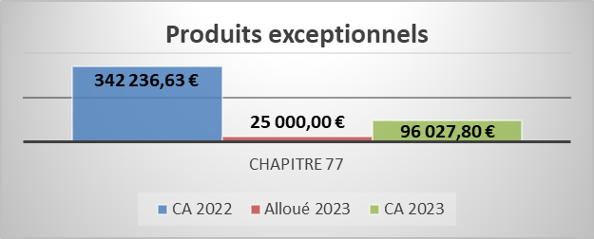
CA 2023 - COMMUNE
Chapitre 77 – Produits exceptionnels
Réalisé 2023 = + 71 K€ par / l’alloué 2023
= - 246 K€ par / au réalisé 2022
En 2023 : recette exceptionnelle liée à la refacturation des coûts de démolition de l’immeuble effondré au propriétaire : + 58 K€
Parallèlement, sur 2022 : recettes exceptionnelle liée au contentieux de la médiathèque : 296 K €
Recettes liées aux cessions : 17,5 K€ en 2023 dont cession Jacob = 14 K€ et cession véhicule PM = 3,5 K€ (Pas de cessions sur 2022)

Slide 12
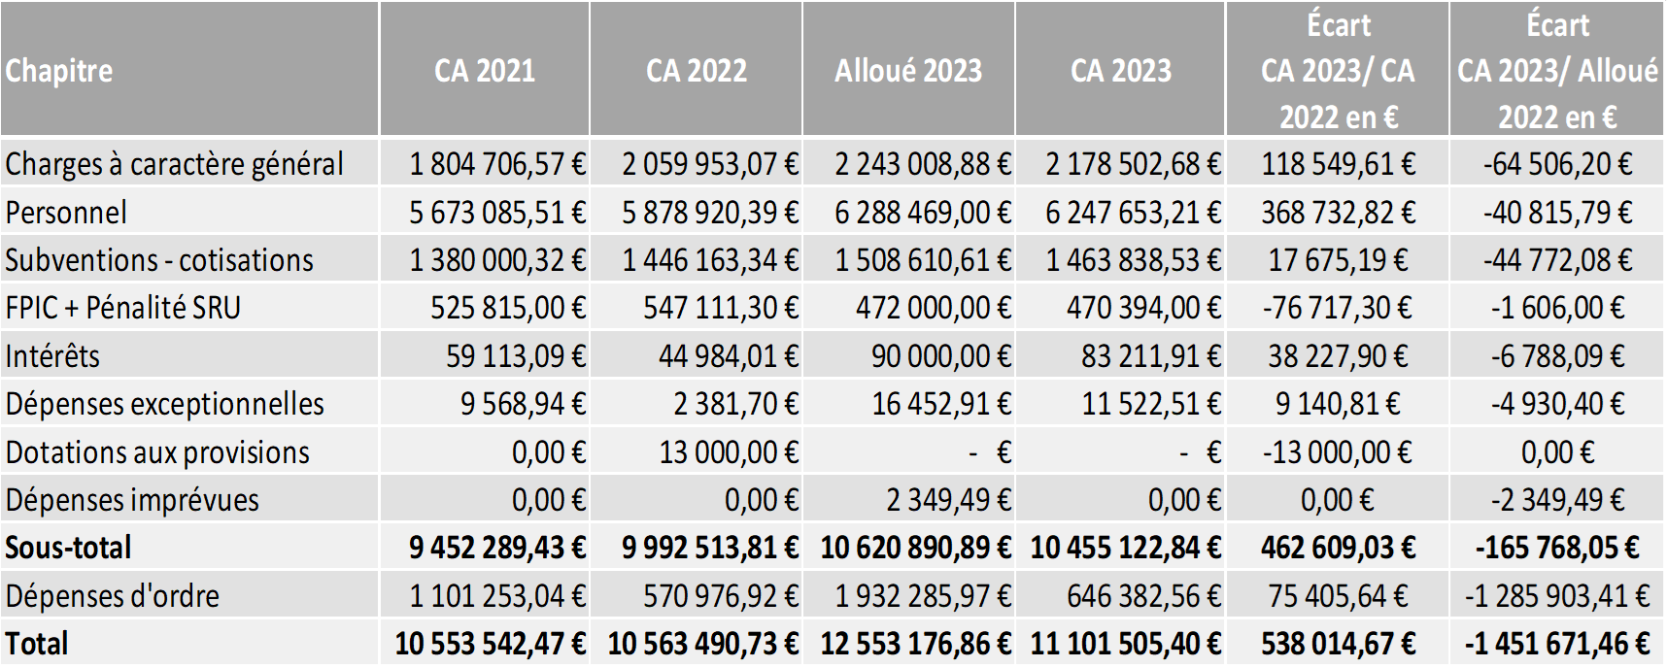
CA 2023 - COMMUNE
Dépenses de fonctionnement
Globalement, s’agissant des dépenses réelles de fonctionnement :
+ 462 K€, soit + 4,63 % par rapport au réalisé 2022
- 165 K€, soit - 1,56 % par rapport à l’alloué 2023

Slide 13
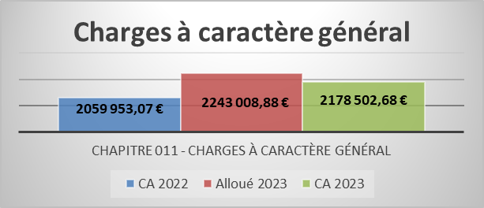
CA 2023 - COMMUNE
Chapitre 011 – Charges à caractère général
Réalisé 2023 = - 64 K€ par / l’alloué 2023
= + 118 K€ par / au réalisé 2022
Taux de réalisation 2023 = 97,12 %
Augmentation de + 118 K€ par rapport à l’alloué 2023 :
+ 13,5 K€ pour le projet Cirque à l’Ouest
+ 30 K€ sur les produits alimentaires à la cuisine centrale en raison du contexte inflationniste et de l'augmentation de la part du bio
+ 18 K€ liés à l’augmentation des charges locatives du Foyer-soleil par rapport à 2022 et à la prise en compte du loyer et des charges liées à la location de la salle noisette (résidence Semcoda)
Impression du bilan mi-mandat (4,74K€) + DICRIM (2,77K€)
Dépenses nouvelles liées à la mise en place de la ferme maraichère (+ 19 K€)
Augmentation des dépenses de petites fournitures sur le service espaces verts (+ 8,4 K€) et le service cadre de vie (+ 5,5 K€)
Augmentation du recours à l'entreprise en 2023 par rapport à 2022 pour les travaux d’entretien des bâtiments : + 13 K€

Slide 14
CA 2023 - COMMUNE
Chapitre 011 – Charges à caractère général
Réalisé 2023 = - 64 K€ par / l’alloué 2023
= + 120 K€ par / au réalisé 2022
Taux de réalisation 2022 = 99,7 %
Des dépenses à caractère général non réalisées sur l’année 2023 :
- 37 K€ sur le projet Cirque à l’Ouest dont les dépenses et les recettes ont été portées par la ville de Brignais
- Réalisation en interne de la prestation dénomination et numérotation des voies (-15,6 K€) et diagnostic radons non réalisé sur 2023 (-5 K€) mais en cours sur 2024

Slide 15
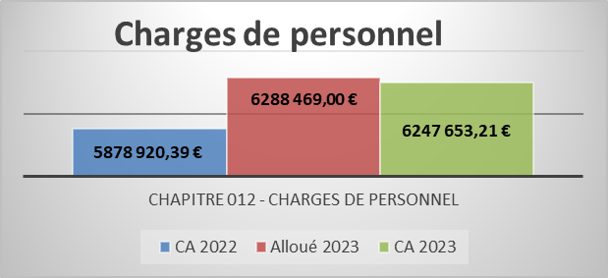
CA 2023 - COMMUNE
Chapitre 012 – Charges de personnel
Réalisé 2023 = - 41 K€ par / l’alloué 2023
= + 368 K€ par / au réalisé 2022
Taux de réalisation 2023 = 99,35 %
Une augmentation de + 368 K€ par rapport au réalisé 2022 qui s’explique par :
L’effet année pleine de l'augmentation du point d’indice, qui sert de base au calcul de la rémunération de l’ensemble des agents territoriaux, de 3.5% au 1er juillet 2022 (+ 90 K€)
L'augmentation du point d’indice, qui sert de base au calcul de la rémunération de l’ensemble des agents territoriaux, de 1.5% au 1er juillet 2023 (+ 45 K€)
Le GVT et les effets année pleine des augmentations successives du SMIC en 2022 et 2023 (+ 30 K€)
La création du poste d'animateur prévention jeunesse (+ 31 K€)
La création du poste d'ingénieur en charges de l'assainissement et des eaux pluviales (+ 32,6 K€)
La réinternalisation du nettoyage des bâtiments communaux (+ 30 K€)
Plusieurs remplacements de longue durée suite à des arrêts maladie et des congés maternité notamment à la crèche collective, dans les écoles et au service communication : + 110 K€
Les dépenses liées aux recensement (+ 33 K€)
Les effets année pleine de la création du poste de maraicher municipal (+ 20 K€) et la création d’un 6ème poste d’ATSEM à l’école des Muguets suite à une ouverture de classe en septembre 2022 (+ 21,5K€)
Parallèlement,
En 2022 avaient été versées des indemnités de licenciement à un agent contractuel suite à un licenciement pour inaptitude physique (- 19 K€)
Non reconduction des crédits complémentaires versés au titre du CIA en 2022 – Complément indemnitaire annuel (- 35 K€)
Non reconduction des dépenses liées aux élections en 2022 (- 32 K€)

Slide 16
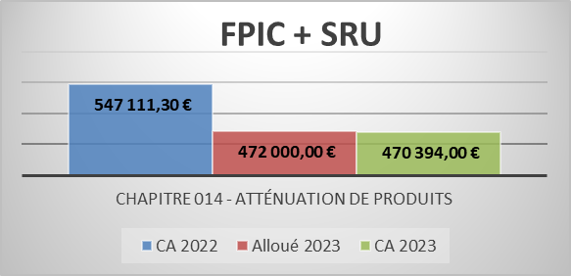
CA 2023 - COMMUNE
Chapitre 014 – Atténuation de produits
Réalisé 2023 = -1,6 K€ / alloué 2023
= - 76,7 K€ par / au réalisé 2021
Taux de réalisation 2023 = 99,66 %
FPIC : En diminution de - 21,2 K€ par rapport à 2022 (470 394 € en 2023 / 491 678 € en 2022)
Pénalité SRU : Pas de prélèvement SRU en 2023 (52 K€ en 2022)

Slide 17
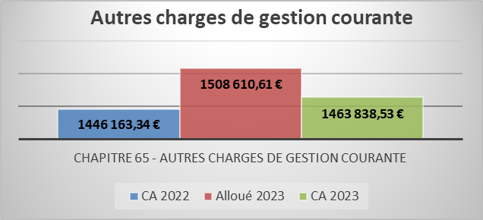
CA 2023 - COMMUNE
Chapitre 65 – Charges de gestion courante
Réalisé 2023 = - 44,7 K€ par / l’alloué 2023
= + 17,6 K€ par / au réalisé 2022
Taux de réalisation 2023 = 97,03%
Une augmentation de + 17,6 K€ par rapport au réalisé 2022 qui s’explique par :
Une augmentation de + 51 K€ des subventions versées aux associations, notamment + 20K€ pour la MJC et + 20 K€ pour le centre social en raison du contexte inflationniste
Une augmentation de + 39 K€ de la subvention versée au CCAS compte tenu des besoins de la structure (remplacement de l'agent en charge du portage des repas sur 6 mois en amont de son départ en retraite et accompagnement des enfants porteurs de handicap sur le temps méridien). Non versement de la subvention d'équilibre à l'EHPAD sur 2023 malgré le résultat déficitaire (reprise sur la réserve de compensation des déficits)
Parallèlement, non reconduction de la cotisation au Sytral du 2nd semestre 2021 (dépenses exceptionnelle sur 2022 de 77,3 K€ en raison en raison du transfert de la compétence mobilité à la CCVG au 1er juillet 2021 avec prise en charge de la contribution au Sytral

Slide 18
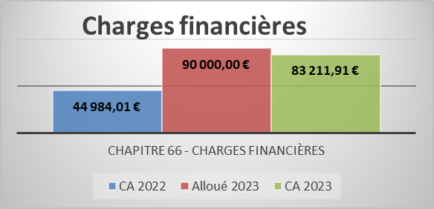
CA 2023 - COMMUNE
Chapitre 66 – Charges financières
Réalisé 2023 = - 6,8 K€ par / l’alloué 2023
= + 38,2 K€ par / au réalisé 2022
Taux de réalisation 2023 = 92,46 %
Au sein de ce chapitre, sont constatées les dépenses liées aux intérêts d’emprunt.
Taux de réalisation 2023 = 77,56 % avec + 38,2 K€ par rapport à 2023 en raison de la souscription d'un nouvel emprunt de 3M€ avec taux fixe = 3,8% sur 2023 sur 20 ans.

Slide 19
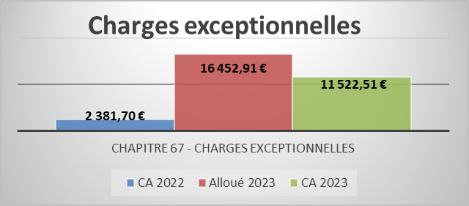
CA 2023 - COMMUNE
Chapitre 67 – Charges exceptionnelles
Réalisé 2023 = - 4,9 K€ par / l’alloué 2023
= + 9,1 K€ par / au réalisé 2022
Taux de réalisation 2023 = 70,03 %
Ce chapitre retrace principalement les dépenses relatives aux titres annulés sur exercices antérieurs.

Slide 20
CA 2023 - COMMUNE
Résultats d’investissement
 | CA 2023 | CA 2022 | CA 2021
Total recettes | 6 778 079.32 € | 3 065 423,24 € | 3 929 544,47 €
Total dépenses | 4 120 870.85 € | 2 699 703,53 € | 3 673 103,28 €
Résultat de l’année | 2 657 208.47 € | 365 719,71 € | 256 441,19 €
Résultat antérieur reporté | 533 872.44 € | 168 152,73 € | - 88 288,46 €
Résultat de clôture | 3 191 080.91 € | 533 872,44 € | 168 152,73 €
RAR recettes | 1 316 408.50 € | 670 435,70 € | 590 584,63 €
RAR dépenses | 1 876 551.95 € | 1 288 883,36 € | 976 795,61 €

Slide 21
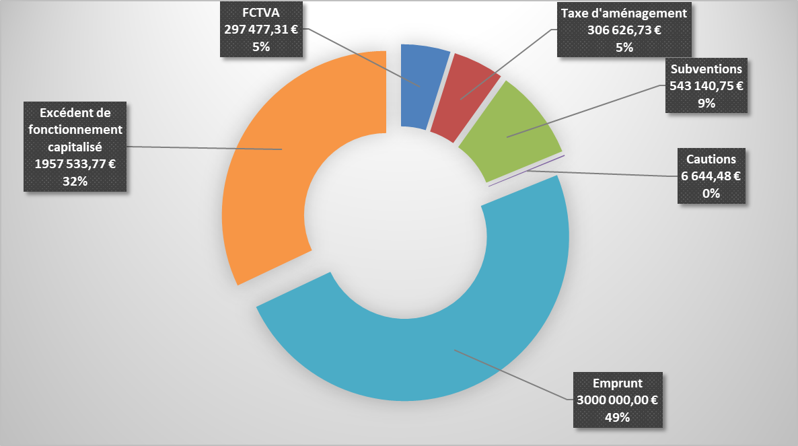
CA 2023 - COMMUNE
Recettes réelles d’investissement
Recettes réelles d’investissement : 6 111 423,04 €

Slide 22
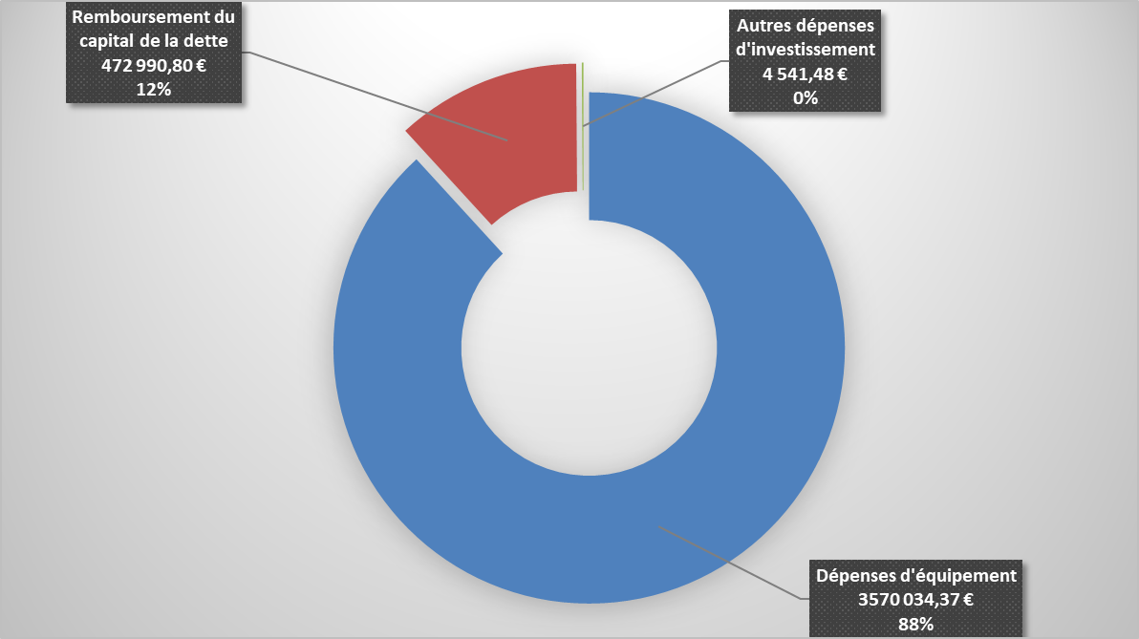
CA 2023 - COMMUNE
Dépenses d’investissement
Dépenses réelles d’investissement : 4 047 566,65 €

Slide 23
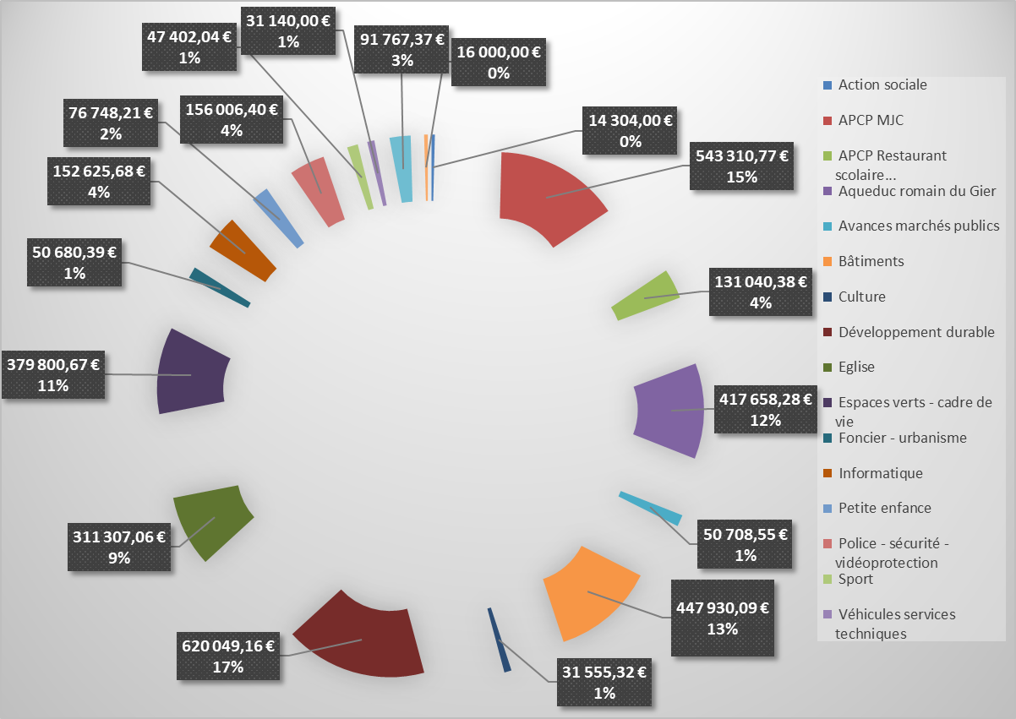
CA 2023 - COMMUNE
Dépenses d’équipement
Dépenses d’équipement : 3 570 034,37 €

Slide 24
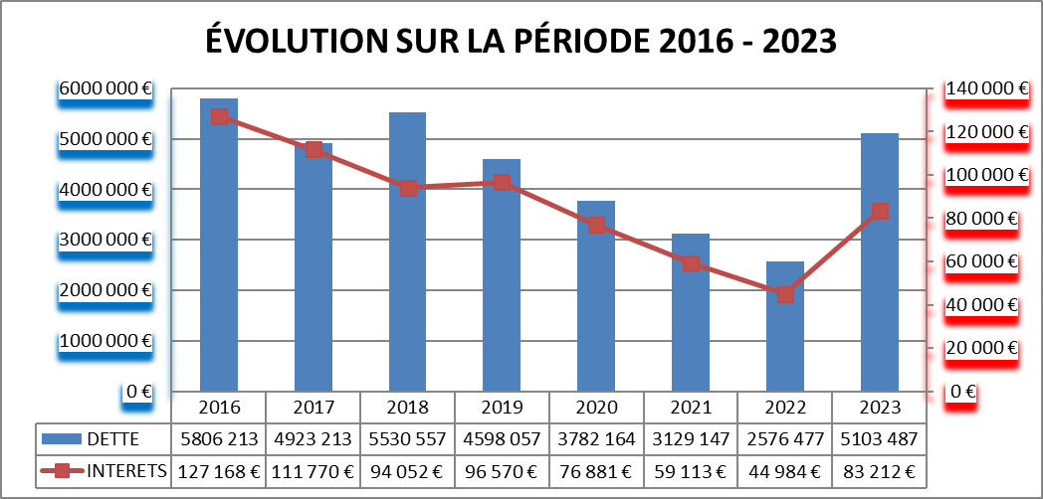
CA 2023 - COMMUNE
Évolution de la dette sur la période 2016-2023
Sur 2023, souscription d'un nouvel emprunt de 3M€ avec taux fixe = 3,8% sur 2023 sur 20 ans.

Slide 25
2. CA 2023 : Budget annexe de l’assainissement

Slide 26
CA 2023 – ASSAINISSEMENT
Résultats d’exploitation
 | CA 2023 | CA 2022 | CA 2021
Total recettes | 408 822.04 € | 355 001,85 € | 379 144,20 €
Total dépenses | 145 302.69 € | 104 487,12 € | 120 409,59
Résultat de l’année | 263 519.35 € | 250 514,73 € | 258 734,61 €
Résultat antérieur reporté | - | - | -
Résultat de clôture | 263 519.35 € | 250 514,73 € | 258 734,61 €

Slide 27
CA 2023 – ASSAINISSEMENT
Résultats d’investissement
 | CA 2023 | CA 2022 | CA 2021
Total recettes | 352 062.53 € | 373 715,85 € | 298 081,05 €
Total dépenses | 456 082.18 € | 209 728,62 € | 273 825,62 €
Résultat de l’année | - 104 019.65 € | 163 987,23 € | 24 255,43 €
Résultat antérieur reporté | 349 968.09 € | 185 980,86 € | 161 725,43 €
Résultat de clôture | 245 948.44 € | 349 968,09 € | 185 980,86 €
RAR recettes | - | - | -
RAR dépenses | 286 408.14 € | 300 255,90 € | 77 172,64 €

Slide 28
CA 2023 - ASSAINISSEMENT
Principales réalisations 2023
Concernant le budget annexe de l’assainissement, les principales dépenses d’investissement de l’année 2023 concernent :
Travaux d’assainissement secteur Culet – Garin
Fin des travaux de réhabilitation des réseaux secteur Chapard-Doumer
Travaux de mises en conformité (salle Bastia, tennis…)

Slide 29
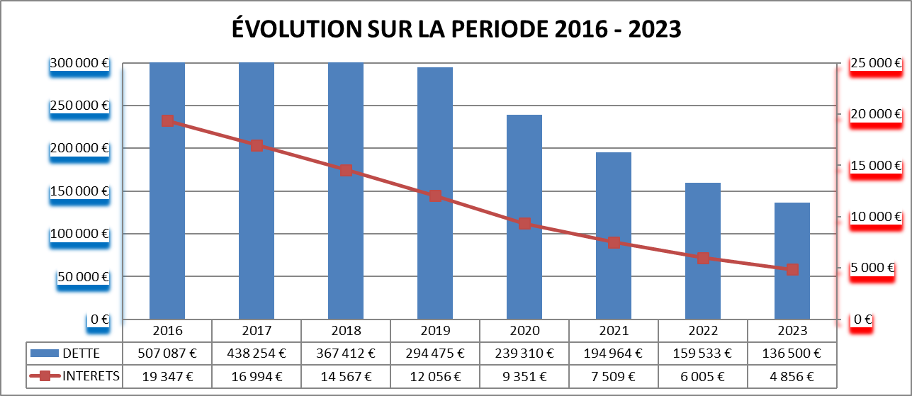
CA 2023 - ASSAINISSEMENT
Évolution de la dette sur la période 2016 - 2023
Aucun emprunt n’a été souscrit sur l’exercice 2023.

